Slide 1

MATA KULIAH
PENDIDIKAN AGAMA ISLAM (2 SKS)
Dr. H. Masruhin., M.Pd.I.
KONSEP KETUHANAN DALAM ISLAM
Pengertian Filsafat
Pengertian Tuhan
Keimanan dan Ketakwaan
Pertemuan ke 2
Pertemuan ke 2

Slide 2

Pengertian Filsafat
Filsafat adalah pengetahuan tentang yang benar (knowkedge of truth) yaitu “Usaha menemukan dan menggali kebenaran secara radikal dengan menggunakan sarana akal, menerangkan sesuatu yang benar dan indah.
Pemikiran tentang Ketuhanan berarti membicarakan masalah keimanan sekaligus filsafat. Sedangkan untuk mengungkap kebenaran Tuhan atau Iman hanya dapat diperoleh melalui hati atau keyakinan, hal ini bukan berarti filsafat tidak akan bisa menemukan keimanan, namun dengan akal diharapkan dapat mempertegas keimanan seseorang.
Menurut Platinos: “filsafat yang termulia dan tertinggi derajatnya adalah filsafat utama, yaitu ilmu tentang yang benar pertama (al-haqqul awwalu), yang menjadi sebab bagi segala yang benar, (Harun Nasution, 1978:16). disini tampak benang merah pemikiran filsafat dengan agama dan lahirlah filsafat islam yang Tokohnya antara lain: Al Kindi, al-farabi, Ibnu Sina, Al-Ghozali dan Ibnu Rusyd

Slide 3

B. Pengertian Tuhan
Tuhan menurut Al-Kindi adalah pencipta yang tidak mempunyai permulaan (Qadim). Sedangkan alam tidak kekal di zaman lampau tetapi mempunyai permulaan (al Hudust).
Hal ini senada dengan pernyataan Platinos yang menyatakan bahwa yang maha satu adalah sumber dari alam dan sumber dari segala yang ada; alam adalah emanasi dari yang maha satu .

Slide 4
Tuhan Menurut teori evolusionisme (Max Muller dan E.B.Taylor):
1. Dinamisme
mengakui adanya kekuatan pada benda, yang berpengaruh terhadap kehidupan.
2. Animisme
mempercayai adanya peran roh dalam kehidupan.
3. Politeisme
roh yang lebih dari yang lainnya yang disebut dewa dengan bidang kekuasaan masing-masing.
4. Henoteisme
satu bangsa hanya mengakui satu dewa yang disebut Tuhan, namun masih mengakui Tuhan bangsa lain. (Tuhan tingkat nasional).
5. Monoteisme
hanya mengakui satu Tuhan untuk seluruh bangsa (bersifat internasional).

Slide 5
Kepercayaan dalam Filsafat
1. Deismus;
pandangan bahwa Tuhan adalah pencipta alam, tapi setelah alam ini diciptakan tuhan tidak ikut andil dan bertanggung jawab di dalamnya, manusia dan alam ciptaanlah yang bertanggung jawab.
2. Teismus;
pandangan yang mempercayai adanya tuhan dan tuhan adalah pencipta alam sekaligus pemeliharanya, menurutnya Tuhan adalah wujud tertinggi yang maha sempurna dan absolut dia berada di luar dan di dalam alam jadi ada interalsi antara Tuhan dengan alam
3. Panteisme;
pandangan bahwa seluruh alam ini adalah Tuhan dan tuhan adalah seluruh alam. Artinya seluruh, theo artinya tuhan dan ismus artinya paham, namun pentheisme berbeda dengan wahdatul wujud, dalam pandangan ini alam bukan tuhan tetapi bagian dari tuhan, Menentang teori evolusi dalam agama, Pemikiran andrew lang”pemahaman manusia tentang tuhan itu melalui relevansi wahyu”

Slide 6
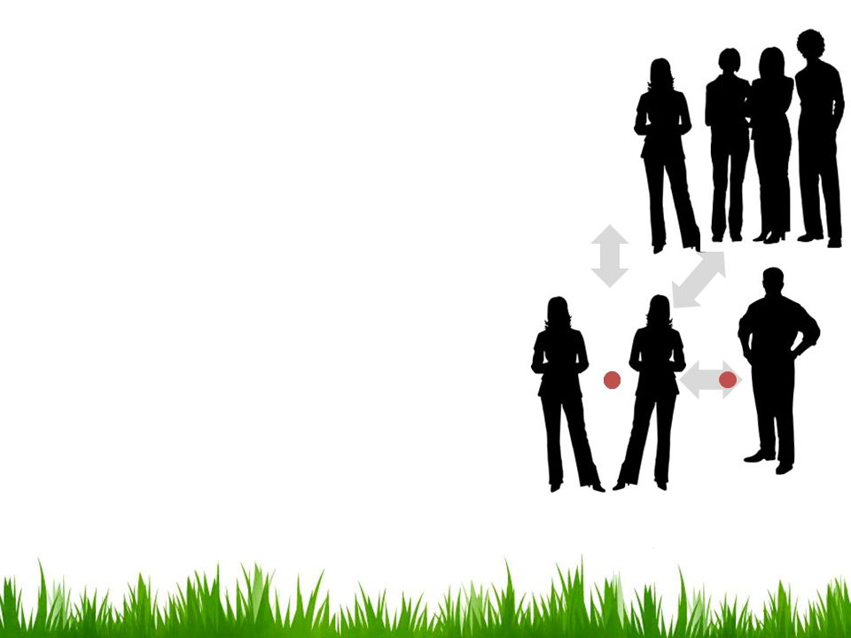
Pemikiran tentang Tuhan di dunia modern
Peranan tuhan dalam kehidupan sudah dilupakan dan tidak dilibatkan secara dalam kausalitas kehidupan, sehingga terjadilah pemisahan antara agama dengan kehidupan yang disebut sekulerisme.
Istilah Sekulerisme di kenalkan pertama oleh George Jacob Holyoake pada tahun 1846 adalah sistem etik yang didasarkan pada prinsip moral alamiah dan terlepas dari agama wahyu atau supernaturalisme (esiklopedi America ;1980;521)

Slide 7
Konsep Tuhan menurut istilah dalam al-Qur’an:
Ilah, Tuhan (bhs Arab) 0byek yang diagungkan atau dipentingkan manusia, sehingga manusia rela dikuasainya. bisa berarti benda baik abstrak (nafsu) maupun nyata (manusia). seperti surah al-Jatsiyah ayat 23:
أَفَرَأَيْتَ مَنِ اتَّخَذَ إِلَهَهُ هَوَاه
Artinya: “maka pernahkah kamu melihat orang yang menjadikan hawa nafsunya sebagai Tuhan…?
Surat al-Qashas ayat 38, perkataan ilah dipakai Fira'un untuk menuhankan dirinya:
وَقَالَ فِرْعَوْنُ يَا أَيُّهَا الْمَلَأُ مَا عَلِمْتُ لَكُم مِّنْ إِلَهٍ غَيْرِي
Artinya: dan fir’aun berkata “wahai kaumku , aku tidak mengetahui tuhan bagimu selain aku…

Slide 8
Al-Illah ialah yang dipuja dengan penuh kecintaan hati, tunduk kepadaNya, merendahkan diri, takut dan mengharapkanNya, padanya tempat berpasrah ketika dalam kesulitan, berdo’a, dan bertawakkal kepadaNya untuk kemaslahatan diri, meminta perlindungan dariNya, dan menimbulkan ketenangan disaat mengingat dan terpaut cinta kepadaNya. (imaduddin, 1880:56)
Pengembaraan spiritual nabi Ibrahim dalam mencari Tuhan dan berakhir pada keyakinan yang murni dan tulus atau Hanif, yaitu ketundukan kepada Allah sebagai satu-satunya zat yang diimani, yang disembah dan tempat segala-galanya bergantung semua urusan. dikisahka dalam surat al-An'am ayat 75-79:

Slide 9
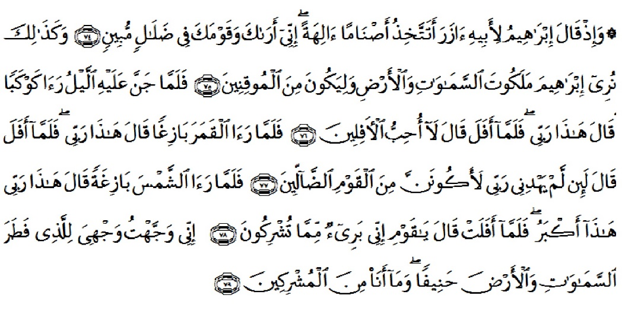
Artinya:” dan begitulah Kami perlihatkan kepada Ibrahim kerajaan langit dan bumi, dan supaya Ibrahim termasuk orang-orang yang yakin ketika malam gelap, dilihatnya sebuah bintang, katanya” inikah Tuhanku?. Tetapi setelah bintang itu tenggelam diapun berkata, “aku tidak menyukai yang tenggelam”. Dan setelah bulan terbit, dia berkata inikah Tuhanku? Dan ketilka bulan itu tenggelam maka dia berkata” sesungguhnya jika Tuhan tidak memberi petunjuk kepadaku tentu aku termasuk kaum yang sesat…….

Slide 10
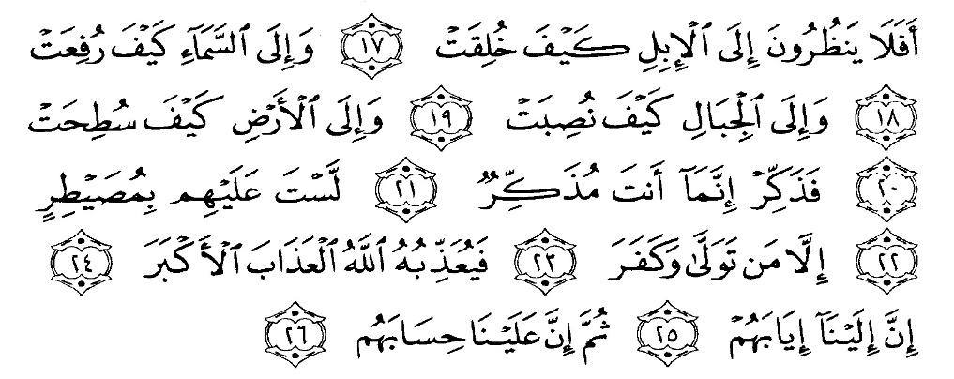
Thaha ayat 14:
إِنَّنِي أَنَا اللَّهُ لَا إِلَهَ إِلَّا أَنَا فَاعْبُدْنِي وَأَقِمِ الصَّلَاةَ لِذِكْرِي
Artinya : Sesungguhnya Akulah Allah Tidak ada Ilah (Tuhan) melainkan Aku. oleh karena itu sembahlah Aku dan dirikanlah shalat untuk mengingatKu“
Pembuktian Wujud Tuhan
وَيَسْأَلُونَكَ عَنِ الرُّوحِ قُلِ الرُّوحُ مِنْ أَمْرِ رَبِّي وَمَا أُوتِيتُم مِّن الْعِلْمِ إِلاَّ قَلِيلاً {85}
Artinya: “ mereka bertanya kepadamu (muhammad) katakanlah: ruh itu urusan tuhanku, dan semua tidak diberikan pengetahuan (dariNya melainkan sedikit”
Artinya: maka apakah mereka tidak memperhatikan unta bagaimana diciptakan, dan langit bagaimana ia ditinggikan? Dan gunung-gunung bagaimana dia ditegakkan? Dan bagaimana bumi bagaimana ia dihamparkan….(surat al-Ghasiyah ayat 17- 22)

Slide 11

C. Keimanan dan ketakwaan
Apa iman itu?
Secara Bahasa------> percaya
Secara Istilah ------> meyakini dalam hati, mengucapkan dalam lisan, mewujudkan dalam amal perbuatan.
Apa takwa itu?
Secara Bahasa------> memelihara
Secara Istilah ------> memelihara diri dari siksa dengan mengikuti segala perintahnya dan menjauhi segala laranganNya.
Apa aspek-aspek keimanan itu? -------> Rukun Iman
Rukun Iman :
Iman Kepada Allah SWT
Iman Kepada Para Malaikat Allah SWT
Iman Kepada Kitab-kitab Allah SWT
Iman Kepada Para Rasul Allah SWT
Iman Kepada Hari Kiamat/Hari Akhir
Iman Kepada Qadla dan Qadar

Slide 12
Apa Indikator Iman itu
(QS. al-Mukminun: 2-9)
قَدْ أَفْلَحَ الْمُؤْمِنُونَ {1} الَّذِينَ هُمْ فِي صَلَاتِهِمْ خَاشِعُونَ {2} وَالَّذِينَ هُمْ عَنِ اللَّغْوِ مُعْرِضُونَ {3} وَالَّذِينَ هُمْ لِلزَّكَاةِ فَاعِلُونَ {4} وَالَّذِينَ هُمْ لِفُرُوجِهِمْ حَافِظُونَ {5} إِلَّا عَلَى أَزْوَاجِهِمْ أوْ مَا مَلَكَتْ أَيْمَانُهُمْ فَإِنَّهُمْ غَيْرُ مَلُومِينَ {6} فَمَنِ ابْتَغَى وَرَاء ذَلِكَ فَأُوْلَئِكَ هُمُ الْعَادُونَ {7} وَالَّذِينَ هُمْ لِأَمَانَاتِهِمْ وَعَهْدِهِمْ رَاعُونَ {8} وَالَّذِينَ هُمْ عَلَى صَلَوَاتِهِمْ يُحَافِظُونَ {9}
Orang yang shalatnya khusyu`
Menghindari perkataan yang sia-sia
Menunaikan zakat
Menjaga kemaluannya
Memelihara amanat dan janji
Orang yang senantiasa berdo'a

Slide 13
Apa indikasi Ketakwaan itu?
(QS. al-Baqarah: 177)
لَّيْسَ الْبِرَّ أَن تُوَلُّواْ وُجُوهَكُمْ قِبَلَ الْمَشْرِقِ وَالْمَغْرِبِ وَلَـكِنَّ الْبِرَّ مَنْ آمَنَ بِاللّهِ وَالْيَوْمِ الآخِرِ وَالْمَلآئِكَةِ وَالْكِتَابِ وَالنَّبِيِّينَ وَآتَى الْمَالَ عَلَى حُبِّهِ ذَوِي الْقُرْبَى وَالْيَتَامَى وَالْمَسَاكِينَ وَابْنَ السَّبِيلِ وَالسَّآئِلِينَ وَفِي الرِّقَابِ وَأَقَامَ الصَّلاةَ وَآتَى الزَّكَاةَ وَالْمُوفُونَ بِعَهْدِهِمْ إِذَا عَاهَدُواْ وَالصَّابِرِينَ فِي الْبَأْسَاء والضَّرَّاء وَحِينَ الْبَأْسِ أُولَـئِكَ الَّذِينَ صَدَقُوا وَأُولَـئِكَ هُمُ الْمُتَّقُونَ {177}
Percaya kepada Allah, Malaikat, Kitab Allah, para Nabi, Hari Kiamat.
Menafkahkan hartanya demi kepentingan kerabat, anak yatim, orang miskin, musafir yang kehabisan bekal, peminta-peminta, memerdekakan budak, Menegakkan shalat dan menunaikan zakat. Menepati janji. Sabar dalam penderitaan dan perang.

Slide 14
Apkah implementasi dari iman dan takwa dalam kehidupan manusia?
1. Melepaskan dari belenggu kekuasaan benda dunia (al-Fatihah ayat 1-7)
2. Menanamkan semangat berani menghadapi maut (an-Nisa` ayat 78):
أَيْنَمَا تَكُونُواْ يُدْرِككُّمُ الْمَوْتُ وَلَوْ كُنتُمْ فِي بُرُوجٍ مُّشَيَّدَ
"Di mana saja kamu berada, kematian akan mendapatkan kamu kendatipun kamu di dalam benteng yang tinggi dan kokoh".
3. Menanamkan sifat "self help" dalam hidup (Hud ayat 6):
وَمَا مِن دَآبَّةٍ فِي الأَرْضِ إِلاَّ عَلَى اللّهِ رِزْقُهَا وَيَعْلَمُ مُسْتَقَرَّهَا وَمُسْتَوْدَعَهَا كُلٌّ فِي كِتَابٍ مُّبِينٍ
" Dan tidak ada satu binatang melatapun di bumi melainkan Allahlah yang memberi rizkinya, dan Dia mengetahui tempat berdiam binatang dan tempat penyimpanannya. semuanya tertulis dalam kitab yang nyata (lauh mahfudh)".
4. Memberikan ketentreaman jiwa (ar-Ra`du ayat 28):
الَّذِينَ آمَنُواْ وَتَطْمَئِنُّ قُلُوبُهُم بِذِكْرِ اللّهِ أَلاَ بِذِكْرِ اللّهِ تَطْمَئِنُّ الْقُلُوبُ
"(yaitu) orang-orang yang beriman dan hati mereka menjadi tenteram dengan mengingat Allah. ingatlah hanya dengan mengingat Allah hati menjadi tenteram".

Slide 15
5. Mewujudkan kehidupan yang baik (an-Nahl ayat 97):
مَنْ عَمِلَ صَالِحاً مِّن ذَكَرٍ أَوْ أُنثَى وَهُوَ مُؤْمِنٌ فَلَنُحْيِيَنَّهُ حَيَاةً طَيِّبَةً وَلَنَجْزِيَنَّهُمْ أَجْرَهُم بِأَحْسَنِ مَا كَانُواْ يَعْمَلُونَ
"Barangsiapa yang mengerjakan amal saleh baik laki-laki maupun perempuan dalam keadaan beriman, maka sesungguhnya, Kami berikan kepadanya kehidupan yang baik dan sesungguhnyakami beri balasan kepada mereka dengan pahala yang lebih baik dari yang mereka kerjakan".
6. Melahirkan sikap ihlas dan konsekuen (al-an`am ayat 162):
قُلْ إِنَّ صَلاَتِي وَنُسُكِي وَمَحْيَايَ وَمَمَاتِي لِلّهِ رَبِّ الْعَالَمِينَ
"Katakanlah:" sesungguhnya shalatku, ibadahku, hidup dan matiku hanyalah untuk Allah, Tuhan semesta alam".
7. Memberikan keberuntungan (al-Baqarah ayat 5):
أُوْلَـئِكَ عَلَى هُدًى مِّن رَّبِّهِمْ وَأُوْلَـئِكَ هُمُ الْمُفْلِحُونَ
"Mereka itulah orang yang tetap mendapat petunjuk dari Tuhan mereka, dan merekalah orang-orang yang beruntung".

Slide 16

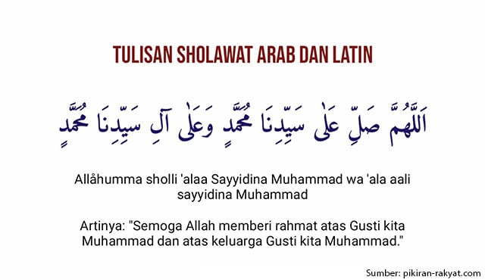
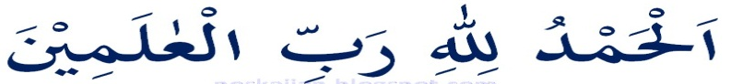
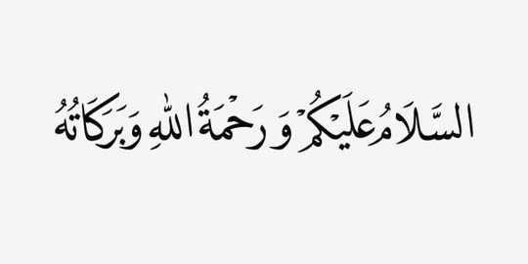
Selesai…
Sekian & Terimakasih

